Slide 1
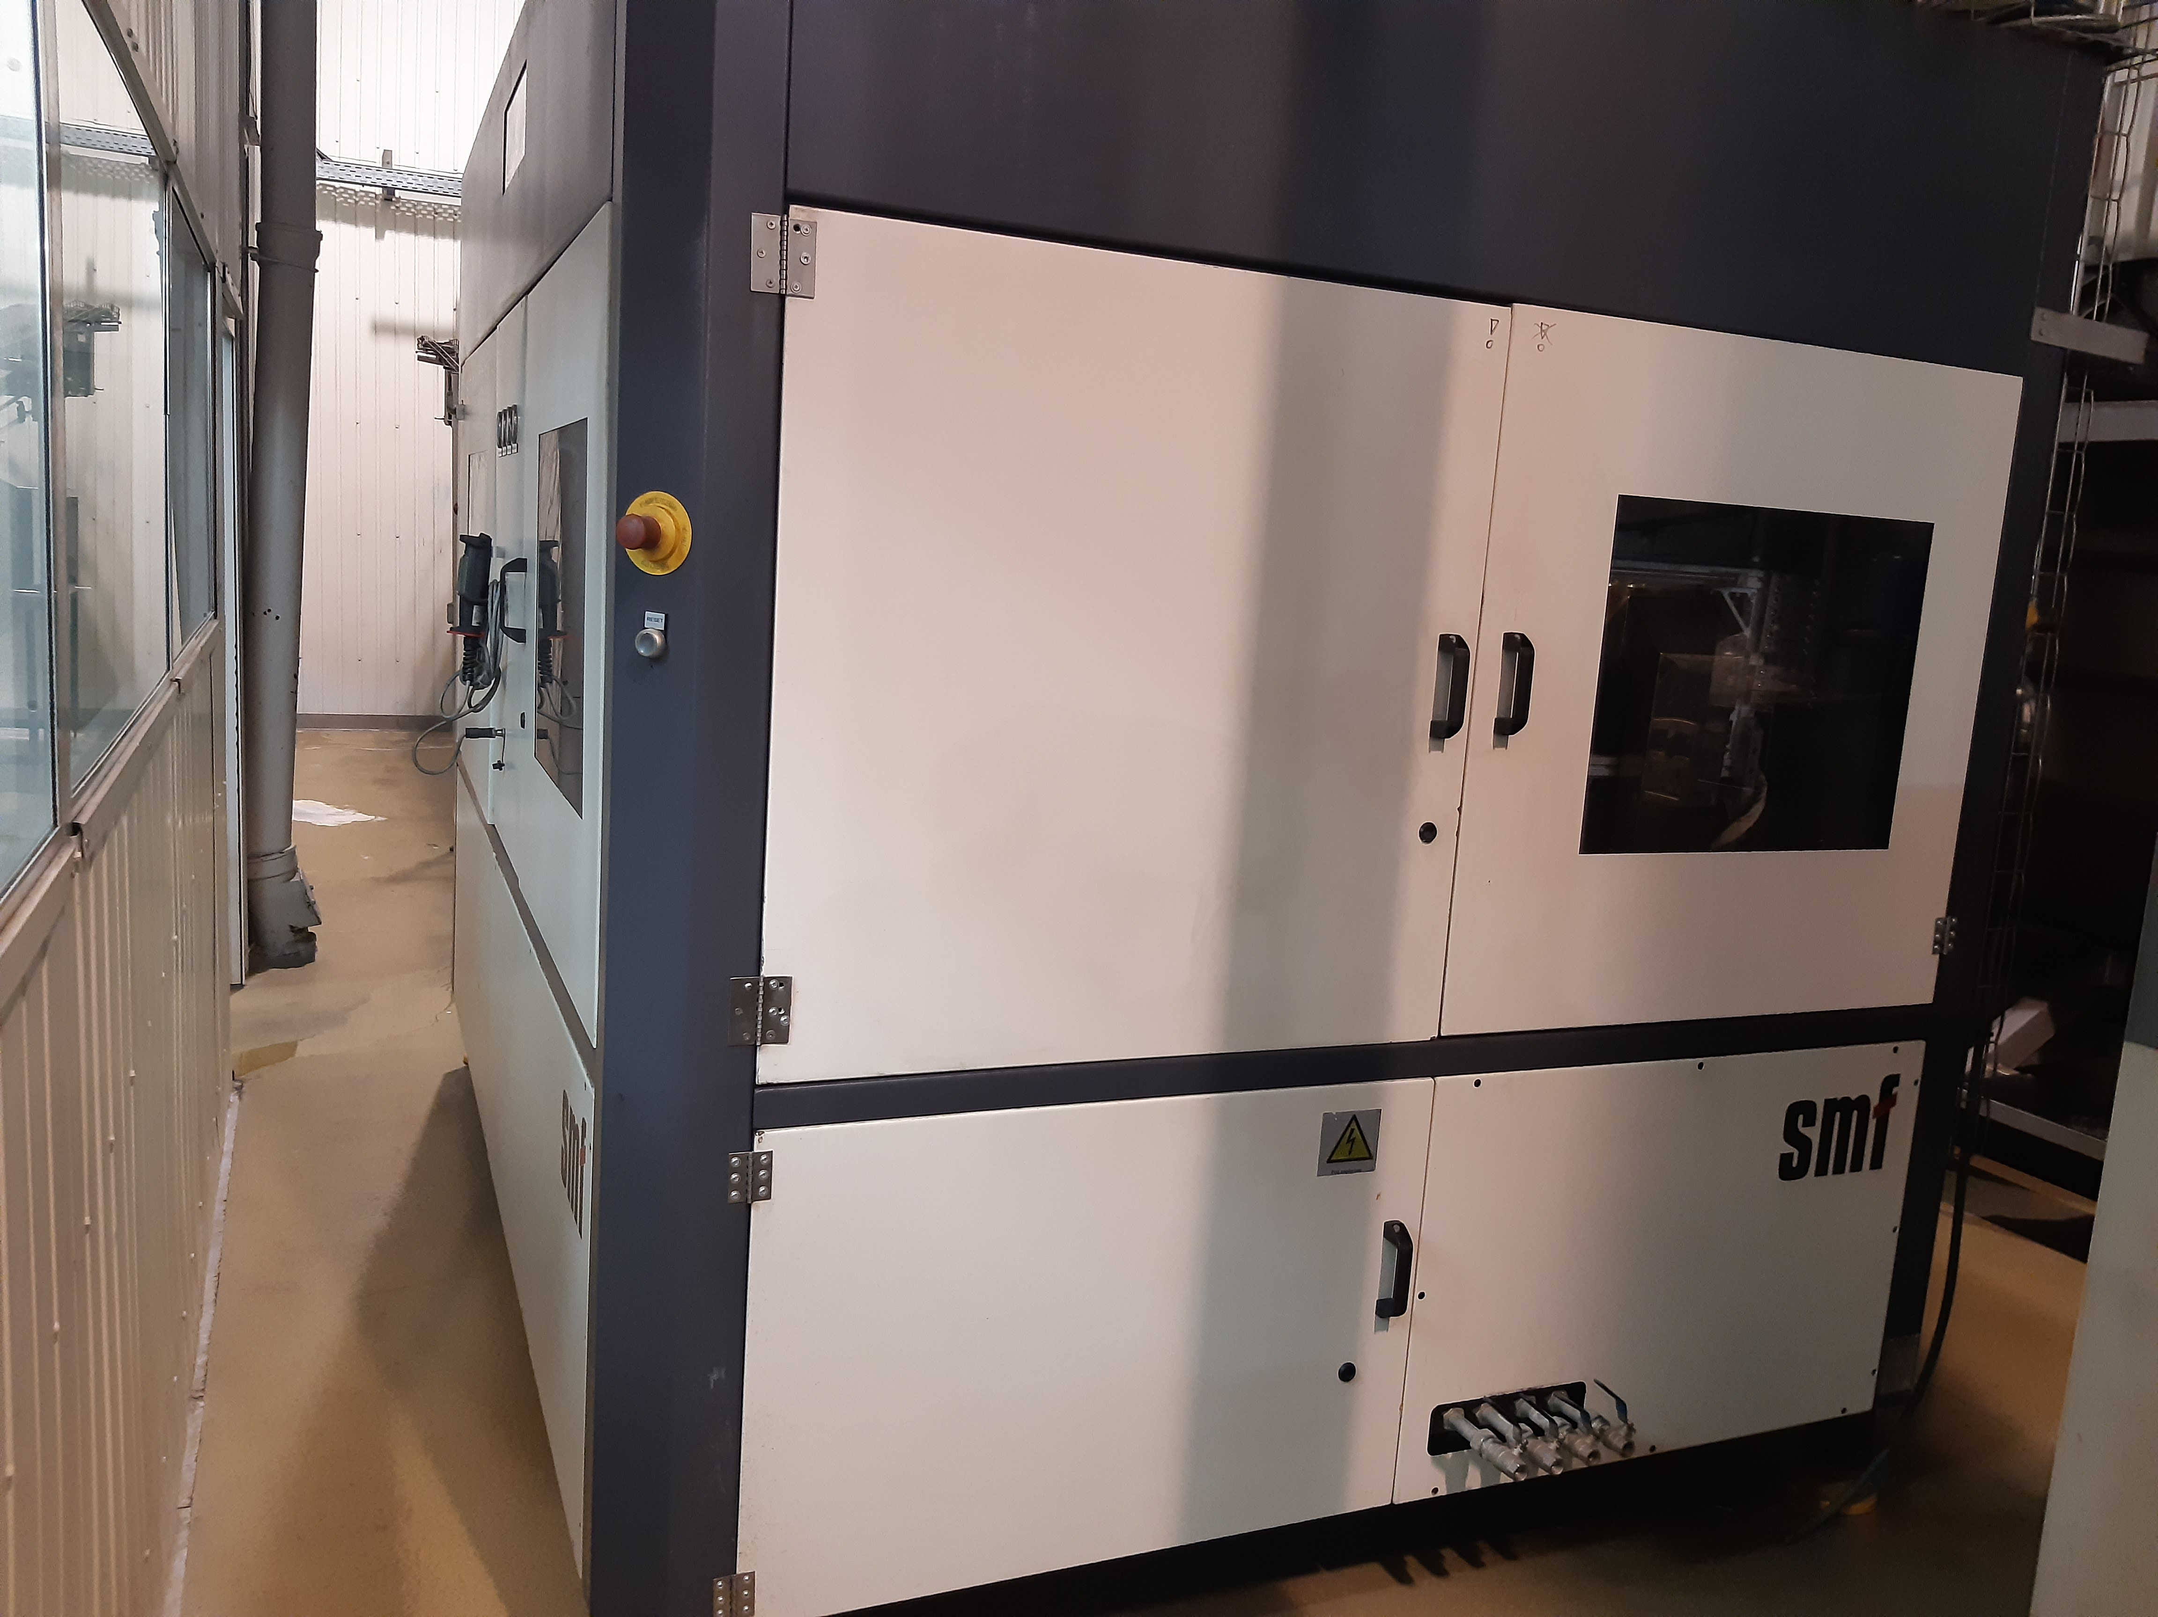
STRATOS 10E
Maszyna do wydmuchu butelki PET

Slide 2
Maszyna wydmuchowa STRATOS 10E do produkcji opakowań PET
o poj. do 10 l
dostosowana do gwintu Fi38
Ilość gniazd - 2
Maksymalna średnica opakowania - 220mm
Maksymalna wysokość opakowania 435mm
Pojemność opakowania 3.0÷10.0l
Rok produkcji – 2016
Wydajność – 2100 bph

Slide 3
Skład zestawu:
AUTOMATYCZNA WYDMUCHIWARKA BUTELEK PET STRATOS 10E z zestawem form na 1 format
Podajnik preform
Odbiornik butelek
Power Wizard™
System rekuperacji powietrza
Wywrotnica koszy preform DR-310

Slide 4
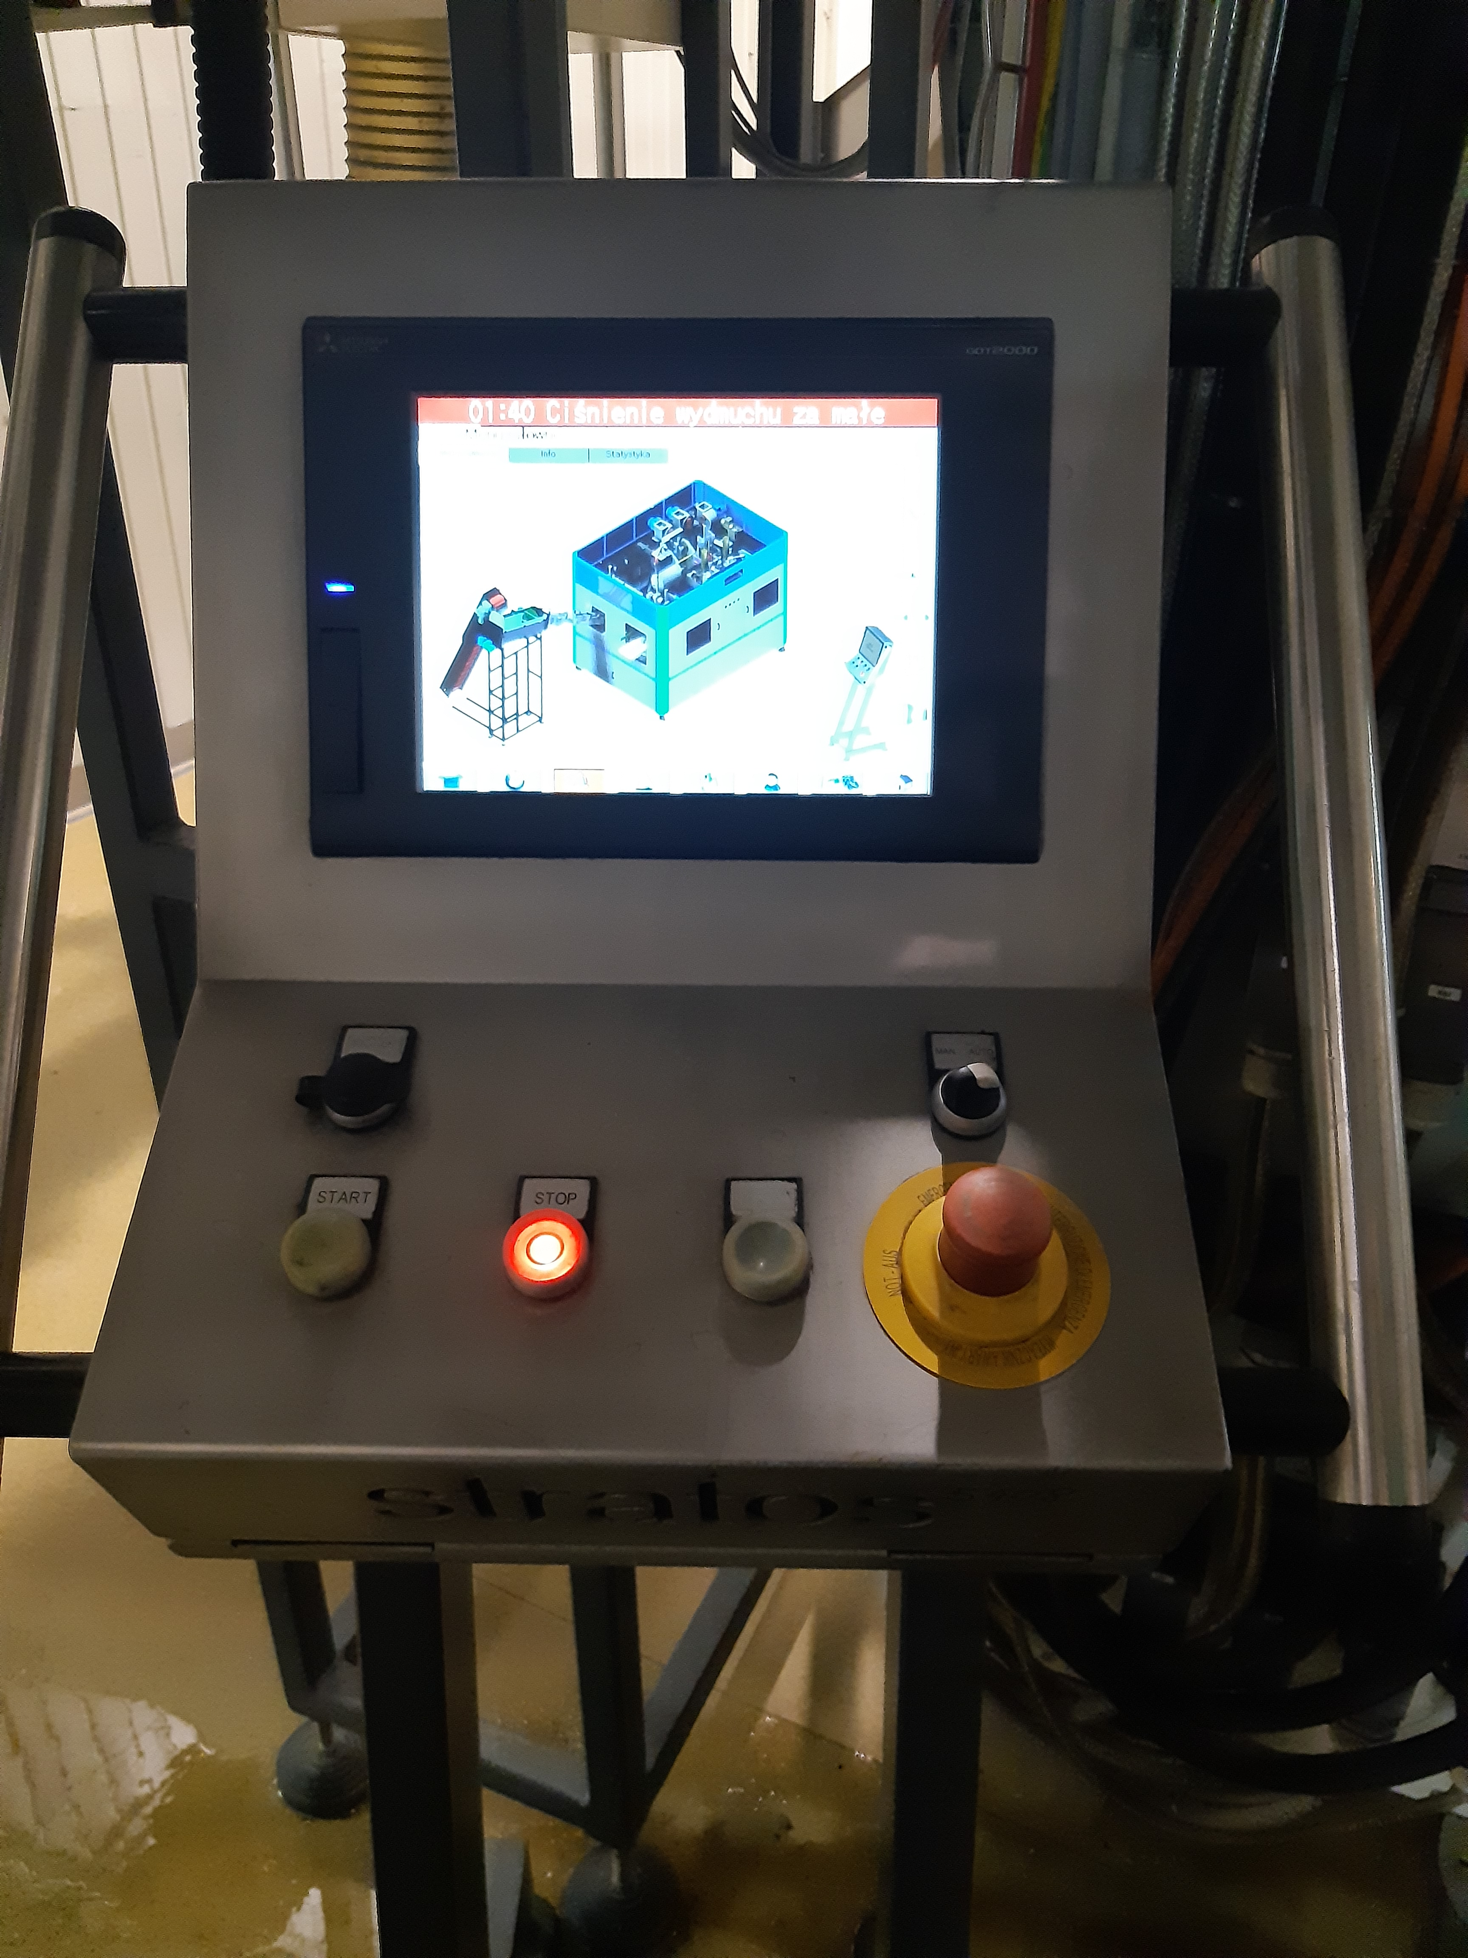
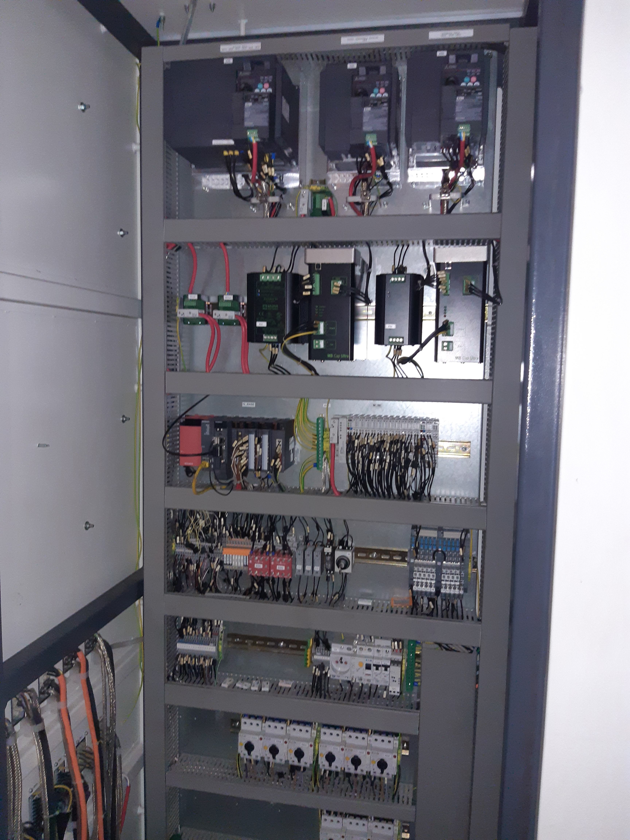
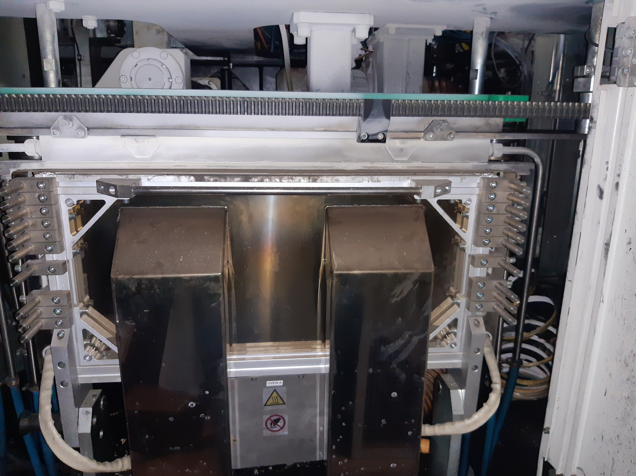

Slide 5
Kontakt:
Marcin Pszczółka
Tel: 697-697-095
E-mail: mpszczolka@wosana.pl

